Slide 1
Introducción
Una vez vistos y entendidos los patrones de creación pasaremos a ver los patrones estructurales, cuyo objetivo será gestionar cómo se combinan clases y objetos para dar lugar a estructuras más complejas. Al igual que en los patrones de creación los patrones estructurales se dividen en patrones orientados a clases y patrones orientados a objetos:
De clase: Emplea interfaces para combinar clases incompatibles.
Patrones: Adaptador (de clases).
De objeto: Utiliza objetos para la combinación de estructuras.
Patrones: Adaptador (de objetos), Puente, Composición, Decorador, Fachada, Flyweight y Proxy.

Slide 2
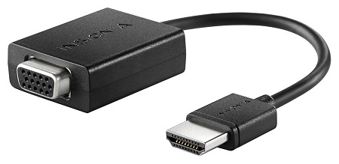
Adapter (o Wraper)

Slide 3
Intención
Necesitamos que un conjunto de clases con interfaces incompatibles sean capaces de cooperar entre si.
Motivación
Pretendemos usar una clase existente cuya interfaz no es compatible con la requerida.
Tenemos que implementar una clase que pueda ser reusable y que coopere con clases no relacionadas, es decir, las clases que no tienen necesariamente interfaces compatibles.

Slide 4
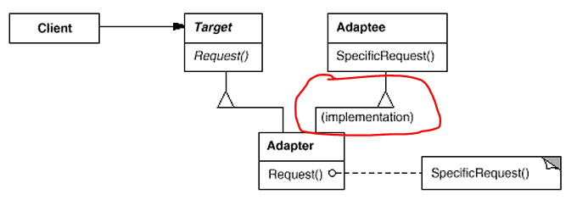
Estructura
Class Adapter: Esta clase de adaptadores es menos utilizada porque utiliza herencia múltiple. Crearemos una clase adaptador que herede de la clase o clases a adaptar, cuyos métodos pueden ser sobreescritos. Además el adaptador deberá implementar la nueva interfaz que deseamos utilizar. La adaptación se realiza llamando a los métodos del padre. No permite la adaptación de las subclases de la clase adaptada.

Slide 5
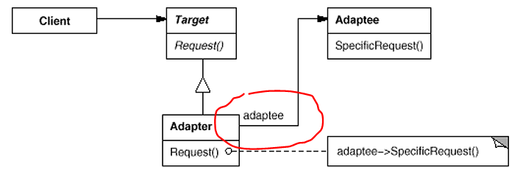
Object Adapter: Creamos una clase adaptadora que contiene una instancia de la clase o clases a adaptar. Para compatibilizar las clases, el adaptador hace llamadas a la instancia del objeto u objetos a adaptar. Este adaptador funciona con la clase adaptada y todas sus subclases.

Slide 6
Adaptee: Se trata de la clase adaptada (o a adaptar). Se trata de una clase existente la cual pretendemos adaptar para que funcione bajo una nueva interfaz. Puede haber varios Adaptees. Target: Nueva interfaz utilizada por Client a la que debemos adaptar a Adaptee. Adaptor: Clase que implementará la interfaz Target y se encargará de que la antigua funcionalidad obedezca a la misma. Client: Utiliza la funcionalidad de Adaptee de acuerdo a la interfaz Target implementada por Adaptor.

Slide 7
Consecuencias
POSITIVAS:
Permite adaptar clases en dominios totalmente diferentes.
Un único adaptador puede adaptar la funcionalidad de múltiples clases.
NEGATIVAS:
Dependiendo de la implementación, el adaptador puede contener múltiples punteros que incrementen la complejidad del sistema.

Slide 8
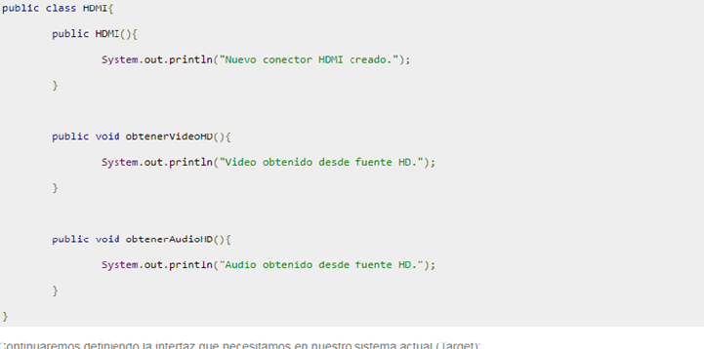
Utilizaremos un ejemplo sencillo para entender bien la funcionalidad: Queremos adaptar una interfaz HDMI para que se vea en televisiones con RCA. En primer lugar definiremos la clase adaptada (Adaptee):

Slide 9
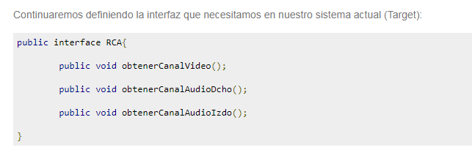

Slide 10
// Adaptador de Clases public class HDMItoRCAClassAdapter extends HDMI implements RCA{ public void obtenerCanalVideo(){ extraerVideo(); } public void obtenerCanalAudioDcho(){ extraerAudioDcho(); } public void obtenerCanalAudioIzdo(){ extraerAudioIzdo(); } private extraerVideo(){ obtenerVideoHD(); System.out.println("Convertir fuente de video HD a Video analógico"); }

Slide 11
private extraerAudioDcho(){ obtenerAudioHD(); System.out.println("Extrayendo canal Derecho de Audio"); System.out.println("Convertir fuente de audio HD a Audio analógico Derecho"); } private extraerAudioIzdo(){ obtenerAudioHD(); System.out.println("Extrayendo canal Izquierdo de Audio"); System.out.println("Convertir fuente de audio HD a Audio analógico Izquierdo"); } }

Slide 12
// Adaptador de Objetos public class HDMItoRCAObjectAdapter implements RCA{ private HDMI fuente; public HDMItoRCAObjectAdapter(){ fuente = new HDMI(); } public void obtenerCanalVideo(){ extraerVideo(); } public void obtenerCanalAudioDcho(){ extraerAudioDcho(); } public void obtenerCanalAudioIzdo(){ extraerAudioIzdo(); }

Slide 13
private extraerVideo(){ fuente.obtenerVideoHD(); System.out.println("Convertir fuente de video HD a Video analógico"); } private extraerAudioDcho(){ fuente.obtenerAudioHD(); System.out.println("Extrayendo canal Derecho de Audio"); System.out.println("Convertir fuente de audio HD a Audio analógico Derecho"); } private extraerAudioIzdo(){ fuente.obtenerAudioHD(); System.out.println("Extrayendo canal Izquierdo de Audio"); System.out.println("Convertir fuente de audio HD a Audio analógico Izquierdo"); } }

Slide 14
Por último queda definir un cliente que utilice el adaptador, que lo simplificaremos mostrando únicamente el metodo main():
public static void main(String args){ RCA conector; if(args[0].equals("ClassAdapter")){ conector = new HDMItoRCAClassAdapter(); } else if(args[1].equals("ObjectAdapter")){ conector = new HDMItoRCAObjectAdapter(); } // De esta manera conseguimos trabajar con video HDMI como si fuese analógico conector.obtenerCanalVideo(); conector.obtenerCanalAudioDcho(); conector.obtenerCanalAudioIzdo(); }

Slide 16
Bridge
Consecuencias:
Tenemos la necesidad de que la implementación de una abstracción sea modificada en tiempo de ejecución o nuestro sistema requiere que la funcionalidad (parcial o total) de nuestra abstracción esté desacoplada de la implementación para poder modificar tanto una como otra sin que ello obligue a la cambiar las demás clases.

Slide 17
Queremos evitar enlaces permanentes entre una abstracción y una implementación.
Tanto las abstracciones como las implementaciones deben ser extensibles por medio de subclases.
Queremos que los cambios en la implementación de una abstracción no afecten al cliente.
Necesitamos que la implementación de una característica sea compartida entre múltiples objetos.

Slide 18
Partimos de una abstracción base (clase abstracta o interfaz) que tendrá como atributo un objeto que será el que realice las funciones a implementar y que denominaremos implementador. Nuestra abstracción contendrá todas las operaciones que nuestro sistema requiera. Por otro lado, tendremos el implementador, que será una interfaz que defina las operaciones necesarias para cubrir la funcionalidad que ofrece nuestra abstracción. Para dotar de funcionalidad a las operaciones definidas podremos crear diferentes implementadores concretos que implementen dicha interfaz. Por último debemos crear una clase que herede de nuestra abstracción para definir concretamente lo que hacen sus métodos, pero ésta deberá implementar la funcionalidad mediante el atributo que heredó del padre (que almacena un implementador).

Slide 19
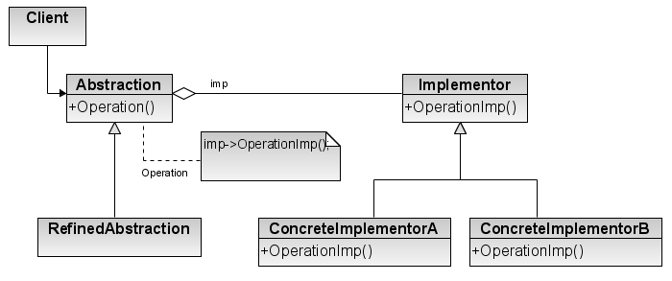

Slide 20
Donde: Client: Como siempre, se encargará de utilizar las abstracción de la que trata el problema. Abstraction: Abstracción objetivo del problema. Contiene una referencia a un objeto que implemente la interfaz Implementator el cual servirá para definir la funcionalidad de la misma. Puede ser una clase abstracta o una interfaz. Implementator: Interfaz que define las operaciones necesarias para implemntar la funcionalidad de Abstraction. RefinedAbstraction: Clase que hereda o implementa (según sea clase abstracta o interfaz respectivamente) de Abstraction. Extiende su funcionalidad basándose en el atributo que almacena al Implementator. ConcreteImplementor: Implementación concreta de la funcionalidad definida por el Implementor. Puede haber varias implementaciones para la misma funcionalidad.

Slide 21
Consecuencias:
POSITIVAS:
Una implementación no se limita permanentemente a una interface.
La implementación de una abstracción puede ser configurada y/o cambiada en tiempo de ejecución.
Desacoplando Abstraction e Implementor también se eliminan las dependencias sobre la implementación en tiempo de compilación.
Cambiar una implementación no require recompilar la clase Abstraction ni sus clientes.
Las capas de alto nivel de un sistema sólo tiene que conocer Abstraction e Implementor.
Se pueden extender las jerarquías de Abstraction e Implementor sin que haya dependencias.
Oculta los detalles de implementación a los clientes.
NEGATIVAS:
Puede ser complicado de entender al principio.
Añade complejidad.
Problemática al no entender bien su funcionamiento.

Slide 22
Para ilustrar todo esto vamos a ver un ejemplo que representará la abstracción del envío de un paquete. Nuestra interfaz abstracta representará la agencia de transportes que realizará el envío:

Slide 23
public abstract class EmpresaMensajeria{ protected IEnvio envio; protected EmpresaMensajeria(IEnvio envio){ this.envio = envio; } public void recogerPaquete(){ System.out.println('Se ha recogido el paquete.'); envio.procesarEnvio(); } public void enviarPaquete(){ envio.enviar(); } public void entregarPaquete(){ envio.procesarEntrega(); System.out.println('Se ha entregado el paquete.'); } public void setEnvio(IEnvio envio){ this.envio=envio; } public void getEnvio(){ return this.envio; } }

Slide 24
A continucación vamos a definir la interfaz IEnvio que representará al implemntador del envío
:
public interface IEnvio{ public void procesarEnvio(); public void enviar(); public void procesarEntrega(); }

Slide 25
El siguiente paso es crear implementaciones de la interfaz IEnvio: public class EnvioMar implements IEnvio{ public void procesarEnvio(){ System.out.println('El paquete se ha cargado en el barco.'); } public void enviar(){ System.out.println('El paquete va navegando por el mar.'); } public void procesarEntrega(){ System.out.println('El paquete se ha descargado en el puerto.'); } } public class EnvioAire implements IEnvio{ public void procesarEnvio(){ System.out.println('El paquete se ha cargado en el avión.'); } public void enviar(){ System.out.println('El paquete va volando por el aire.'); } public void procesarEntrega(){ System.out.println('El paquete se ha descargado en el aeropuerto.'); } }

Slide 26
Ahora crearemos la empresa de transportes refinada:
public class EuroTransport extends EmpresaMensajeria{ private String nif; public EuroTransport(String nif){ IEnvio envioPorDefecto = new EnvioAire(); super(envioPorDefecto); this.nif=nif; } public EuroTransport(String nif, IEnvio envio){ super(envio); this.nif=nif; } public void identificarse(){ System.out.println("Identificación: "+this.nif); } }

Slide 27
Y por último hacemos que un cliente utilice nuestra abstracción:
public static void main(String[] args){ // En primer lugar crearemos el objeto que representa a la emrpesa de mensajerio EmpresaMensajeria mensajero = new EuroTransport("0854752177"); // Enviaremos un paquete vía aérea, que es la que esta empresa tiene pro defecto mensajero.recogerPaquete(); mensajero.enviarPaquete(); mensajero.entregarPaquete(); // Ahora le decimos a la empresa que queremos enviar por mar mensajero.setEnvio(new EnvioMar()); mensajero.recogerPaquete(); mensajero.enviarPaquete(); mensajero.entregarPaquete(); }

